Slide 1
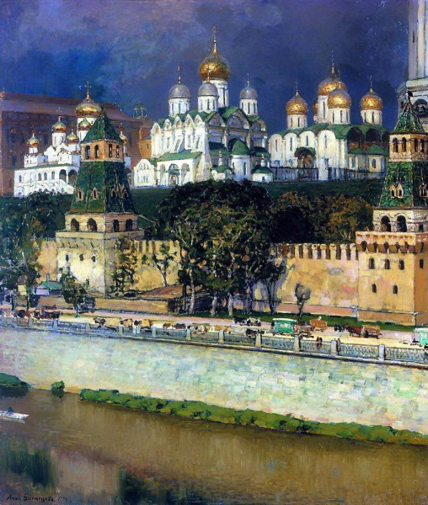
Московский Кремль. Соборы.
А.М.Васнецов

Slide 2
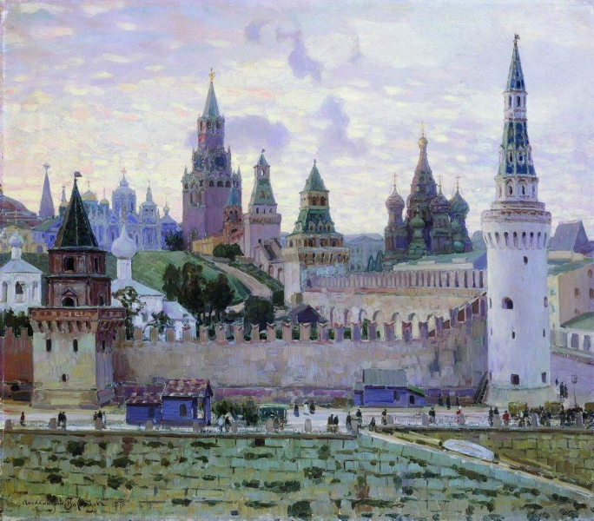
Московский Кремль.
А.М.Васнецов

Slide 3
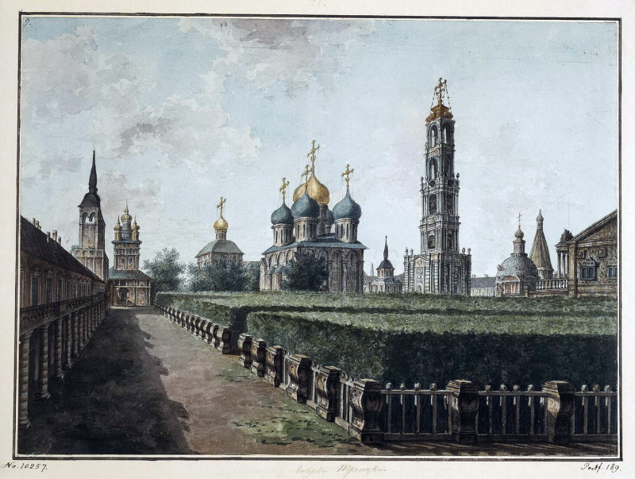
Вид на Успенский собор, колокольню и Трапезную палату
Федор Алексеев

Slide 4
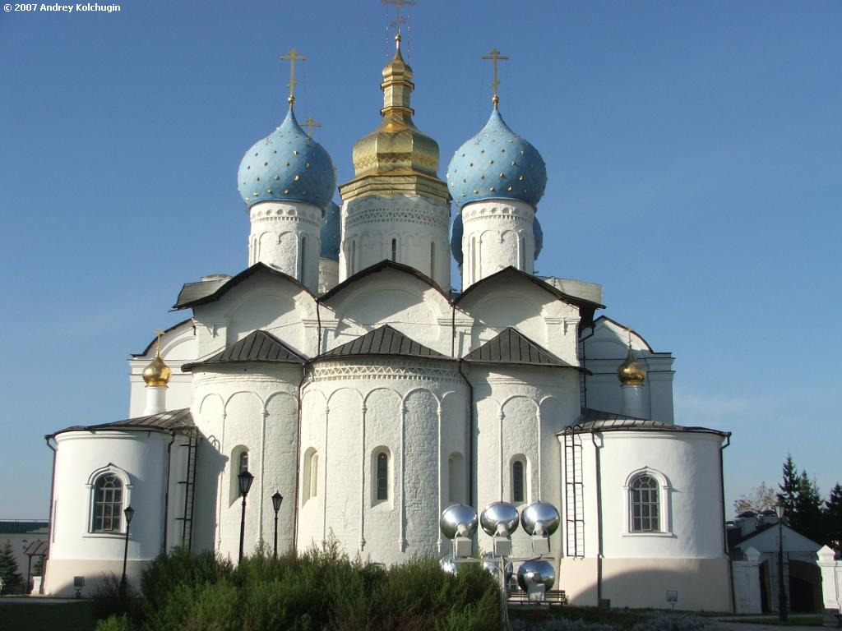
Благовещенский Собор
г.Москва

Slide 5
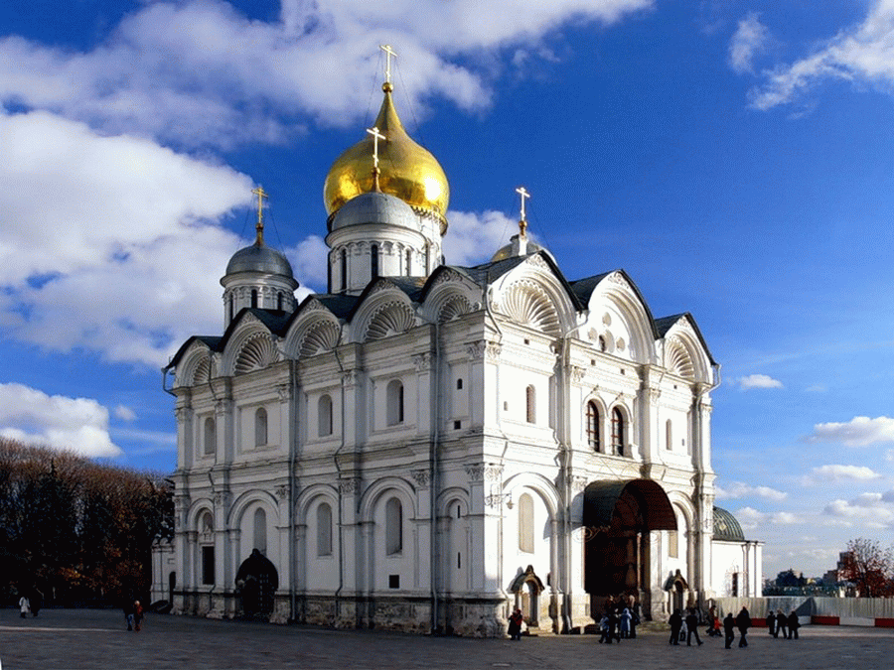
Архангельский собор
г.Москва

Slide 6
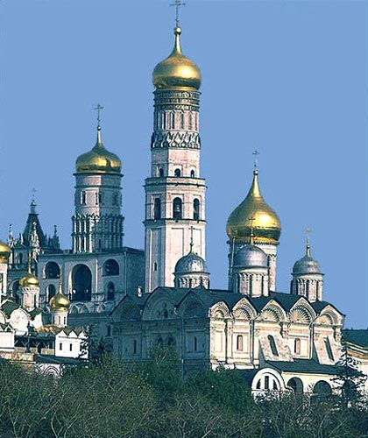
Колокольня Ивана Великого
г.Москва

Slide 7
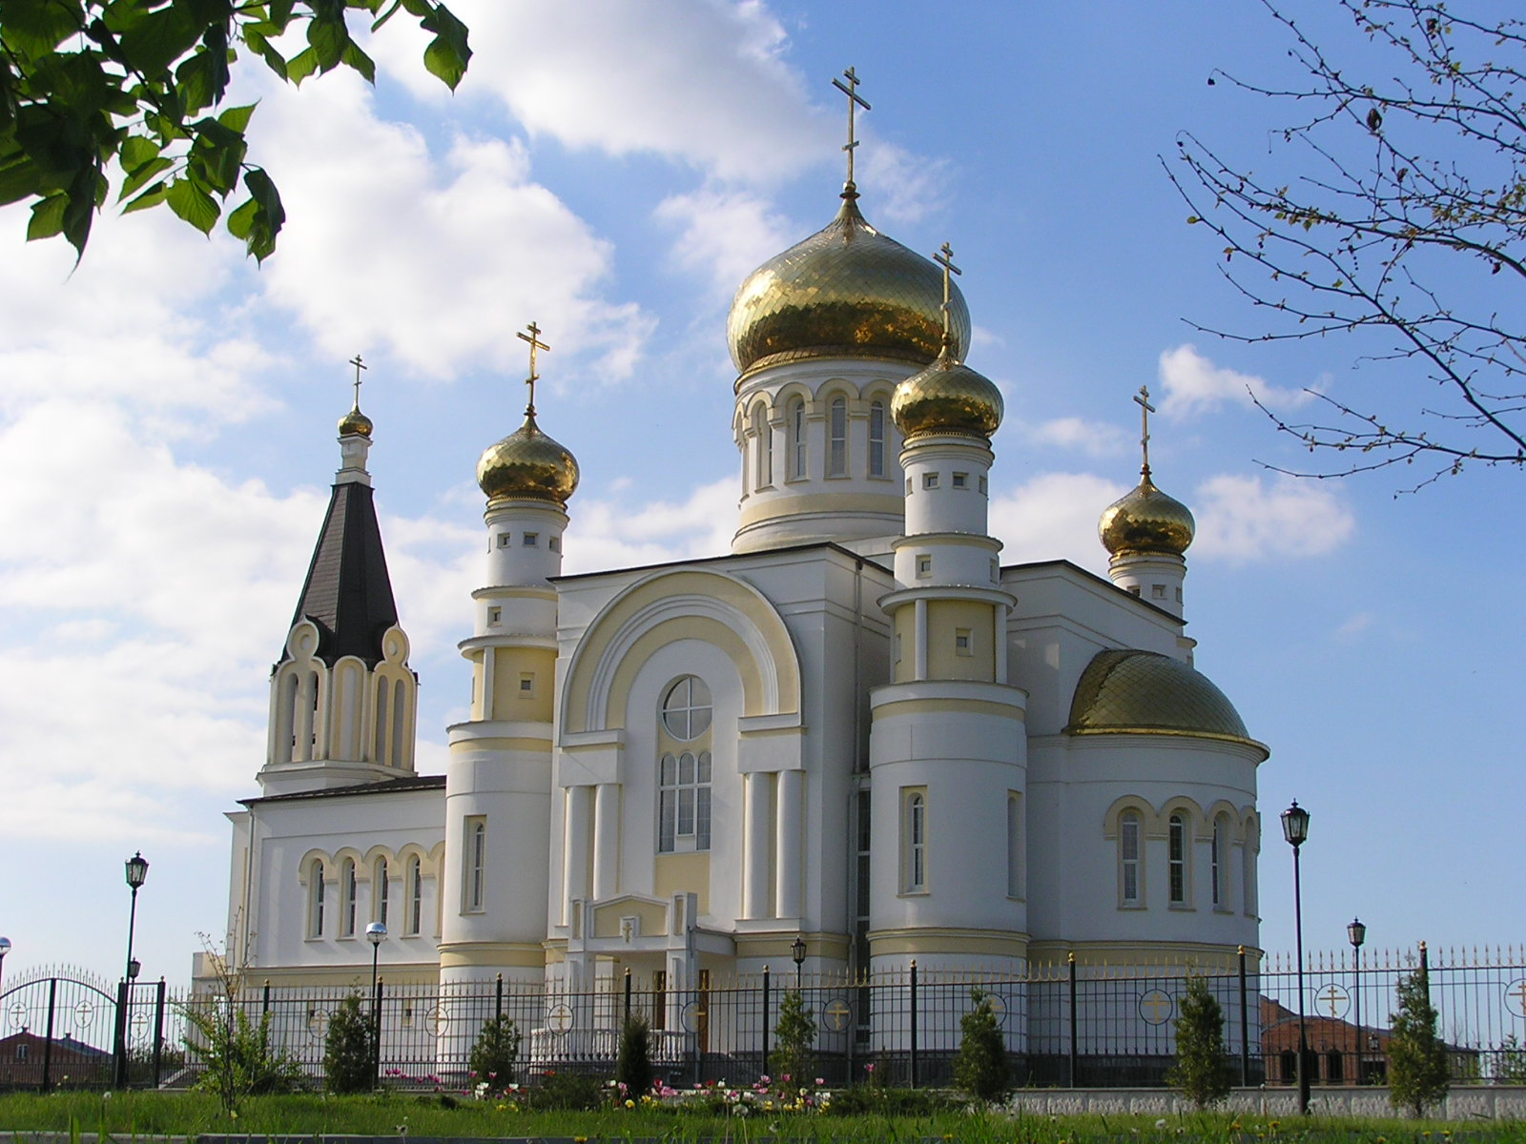
Свято-Георгиевский кафедральный собор
г. Владикавказ

Slide 8
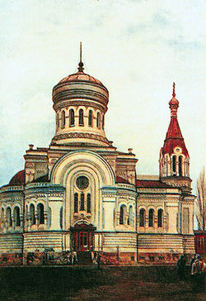
Собор Михаила Архангела
г. Владикавказ

